Slide 1
Asignación de recursos en Redes Elásticas con SDM para incrementar el ancho de banda en una red MPLS
Patricia Morales Calvo
email: patricia.morales@sansano.usm.cl
IPD-438: Seminario de Redes de Computadores

Slide 2
Sumario
Introducción a Multiprotocol Label Switching (MPLS).
Funcionamiento de las redes ópticas actuales.
Problemas que presentan las redes ópticas actuales.
Redes ópticas flexibles y Multiplexación por División de Espacio (SDM).
Escenario de Implementación y pasos de ejecución.

Slide 3
¿Qué es MPLS?
Mecanismo de transporte de diferentes tipos de tráfico, incluyendo tráfico de voz y de paquetes IP.
Introduce una estructura orientada a la conexión.
Opera entre la capa de enlace de datos y la capa de red.
Optimiza el enrutamiento, reduciendo la complejidad.
Permite introducir QoS en redes IP.
Transporta datos de alta velocidad y voz digital en una sola conexión.
Proporciona una mayor fiabilidad y un mayor rendimiento, puede reducir los costes de transporte mediante una mayor eficiencia de la red.

Slide 4
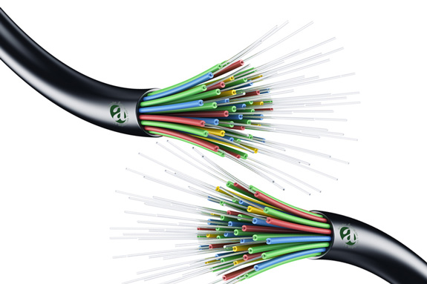
¿Qué es MPLS?
MPLS
Existen problemas que se pueden resolver desde la capa física que permitan operar mejor a una red MPLS

Slide 5
¿Qué son las Redes Ópticas?
Fibra Óptica
Rutas
Enrutamiento
Asignación de espectro
Enlaces
Dimensionamiento de la capacidad
Nodos
Capacidad de tolerancia a fallas

Slide 6
¿Cómo funcionan las Redes Ópticas actuales?
Asignación de Recursos Estática
Asignación de Rutas
Fijas por Dijkstra
o Baroni97
Asignación de Espectro
Random-Fit
First-Fit
Least-Used
Most-Used
Inflexibles (fijo)

Slide 7
Problemas actuales de las Redes Ópticas
Demanda de Ancho de Banda
Demandas que no pueden ser atendidas (bloqueadas)

Slide 8
Problemas actuales de las Redes Ópticas

Slide 9
Problemas actuales de las Redes Ópticas

Slide 10
Soluciones al Capacity Crunch

Slide 11
Soluciones al Capacity Crunch
Multiplexación por División Espacial
Idealmente multiplica la capacidad de la fibra por el número de núcleos
Puede existir interferencia cocanal

Slide 12
Soluciones al Capacity Crunch
Redes Ópticas Elásticas
El espectro de frecuencias se divide en varios slots de frecuencias denominados FSU (Frequency Slot Unit)
Las FSU pueden agruparse para completar el ancho de banda que requiere cada aplicación

Slide 13
Implementación
Asignar las rutas, los canales espaciales y el espectro en una red elástica con Multiplexación por División de Espacio de manera eficiente para lograr satisfacer el mayor número de demandas de usuarios en una red de transporte MPLS

Slide 14
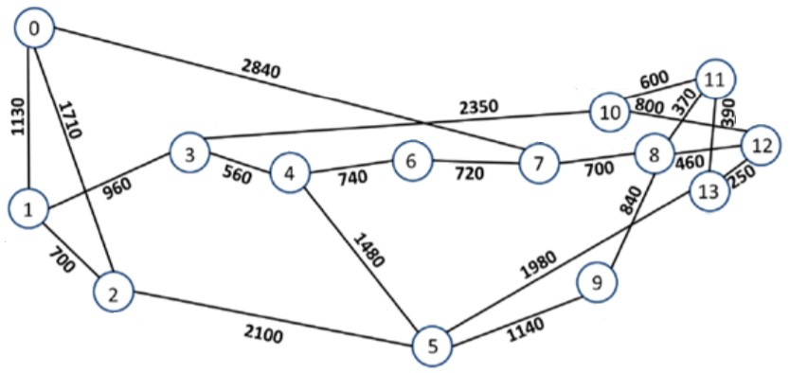
Escenario de Implementación
Topología de la NSFnet
n = 14 nodos
enlaces=22
distancia [km]
Total de demandas = n(n-1) = 182

Slide 15
Escenario de Implementación
Asignación de rutas: Yen (3-Dijkstra)
Asignación de espectro flexible: First-Fit
Asignación de canales espaciales: en orden luego de haberse empleado la primera longitud de onda disponible.

Slide 16
Diagrama de Implementación

Slide 17
Herramientas
Lenguaje de programación Python en su versión 3.7
IDE el software PyCharm
PC Dell (Corei7 RAM 8GB)

Slide 18
Resultados Esperados
Satisfacer la mayor cantidad de demandas con el menor número de FSU para un número de núcleos propuestos.
Calcular el número máximo de núcleos necesarios para satisfacer un total de demandas dado.
Comparar cuantitativamente cuando se emplea un único núcleo (actual) y cuando se emplean fibras multinúcleo empleando los mismos algoritmos de asignación de recursos.
Observación
Aplicar esta solución traería consigo un cambio revolucionario, costoso (pues es necesario cambiar la fibra óptica actual por una multinúcleo) pero necesario.

Slide 19
Asignación de recursos en Redes Elásticas con SDM para incrementar el ancho de banda en una red MPLS
Patricia Morales Calvo
email: patricia.morales@sansano.usm.cl
IPD-438: Seminario de Redes de Computadores

